Slide 1


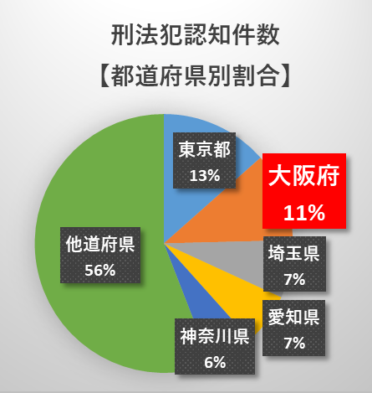





安まち通信
令和３年２月９日
大阪府安全なまちづくり推進会議
令和２年度 第12号
令和２年中の刑法犯認知件数（暫定値）が公表されました！
大阪府における令和２年の刑法犯認知件数は、６8,372件と安全なまちづくりに向けたオール大阪の取組により、前年比で約１９％減少しました。
しかし、全国的に見ると多発傾向にありますので、「安全なまち大阪」の確立に向けた各種取組に引き続き、ご理解とご協力をお願いします。
刑法犯認知件数
全 国 614,303件 （前年比 －134,256件）
ワースト５
１ | 東京都 82,766件 （前年比 －21,898件）
２ | 大阪府 68,372件 （前年比 －16,300件）
３ | 埼玉県 44,488件 （前年比 －11,009件）
４ | 愛知県 39,900件 （前年比 －10,056件）
５ | 神奈川県 35,241件 （前年比 －6,539件）
大阪重点犯罪
※警察庁統計資料による
下表のとおり、「強制性交等」及び「公然わいせつ」を除く罪種が減少しました。
※ 大阪府警察統計資料による
※ 痴漢は、刑法犯ではなく大阪府公衆に著しく迷惑をかける暴力的不良行為等の防止に関する条例第６条第１項第１号違反（特別法犯）であるため認知件数はない。
詳しくは
大阪府内の犯罪統計
大阪府警察ホームページ
https://www.police.pref.osaka.lg.jp/seikatsu/hanzai/11032.html

